Slide 1
1

Slide 2
2
Представляет

Slide 3
Презентация
на тему:
« Процесс
создания мультфильма»

Slide 4
Что такое анимация?
«Мульти» означает множественность, умножение. Производство мультфильма основано на изготовлении множества рисунков. Но на этом параллели с анимацией заканчиваются.
Аниматор (от латинского «анима», что означает «душа») - в буквальном смысле – «одушевитель». А само это искусство носит название Анимация, то есть «одушевление». В том и заключается суть работы аниматоров. Они должны не просто оживить картинку, рисунок, но и вдохнуть в него душу.
Федор Савельич Хитрук – «Анимация есть кинематографическое действие, созданное методом покадровой съемки»..
Федор Савельич Хитрук: «Дети – прирожденные аниматоры. Им близок и понятен язык условности, это «как будто» на котором и строятся все наши фильмы».

Slide 5
Что, зачем и как снимать в детской анимации?
В детской авторской анимации надо снимать:
Что? - образы, рожденные фантазией юного автора,
Зачем? - для того, чтобы выражать внутренний мир ребенка,
Как? - познавая новые виды творчества, используя различные виды техники мультипликации, приобретая навыки новых выразительных средств, с помощью педагога.

Slide 6
Подготовка рабочего места - Установите штатив с фотоаппаратом объективом вниз. - Фотоаппарат должен быть установлен на твёрдой основе, площадке или стойке и не должен двигаться. - Посмотрите в объектив фотоаппарата, в кадре не должно быть ничего лишнего (края листа, посторонние предметы, тени от мебели или людей…). - Для съёмки подойдёт интенсивное, но равномерное освещение рабочей плоскости. - Основной лист (фон) лучше укрепить двусторонним скотчем.

Slide 7
Подготовка рабочих материалов - Ножницы, клей, цветная бумага, пластилин, фломастеры, карандаши… - Все необходимые материалы для создания мультфильма нужно приготовить сразу и положить рядом, потому что, после того, как сделан первый кадр, дети, да и взрослые, оказываются в состоянии игры. Конечно, в процессе съёмки возникают и новые идеи. . Они начинают быстро менять ситуацию в кадре, стремясь достичь конечного результата.

Slide 8
Поиск идеи для создания мультфильма - Для начала нужна идея, которая заставит загореться. Это самое сложное, ведь она должна увлечь всех, а люди очень разные. - «Жил да был — кто?... И была у него… И что они сделали?... Когда-то… Где-то… Кто это?...
- Дальше должно сформироваться некое настроение мультфильма, что можно сравнить с впечатлением, которое на тебя оказывает хорошая музыка… - Заиграли краски, возникли картины, какие-то образы, действия, жесты - это и есть загадочное слово «настроение».

Slide 9
Разработка сценария
Невозможно что-либо снять, когда не имеешь подробного письменного киносценария
- Рекомендуем написание коллективных сюжетов.
Работать коллективом гораздо сложнее, но именно эта работа помогает найти компромисс, научиться уступать или, наоборот, отстаивать свою точку зрения. Когда ребята приходят к общему решению, ощущение от радости переполняет их.
при небольшом опыте в составлении сценария, выделении главного персонажа, лучше использовать одного или двух главных героев. Мультик будет эффектней.

Slide 10
Создание раскадровки
Раскадровка представляет собой некий вид комикса, где сам рассказ на листе бумаге зафиксирован в виде картинок. Нарисовать самостоятельно раскадровку малыш может уже с 5 лет (все, однако, очень индивидуально).
В раскадровке нужно обязательно учесть все планы (планом называют соотношение предметов к общей картинке. Например: лицо крупное — это крупный план. На всей декорации, где изображены и лес, и дом, и т. п., идет маленький человечек — это общий план).
По раскадровке проводится съемка, озвучивание, монтаж мультфильма.

Slide 11
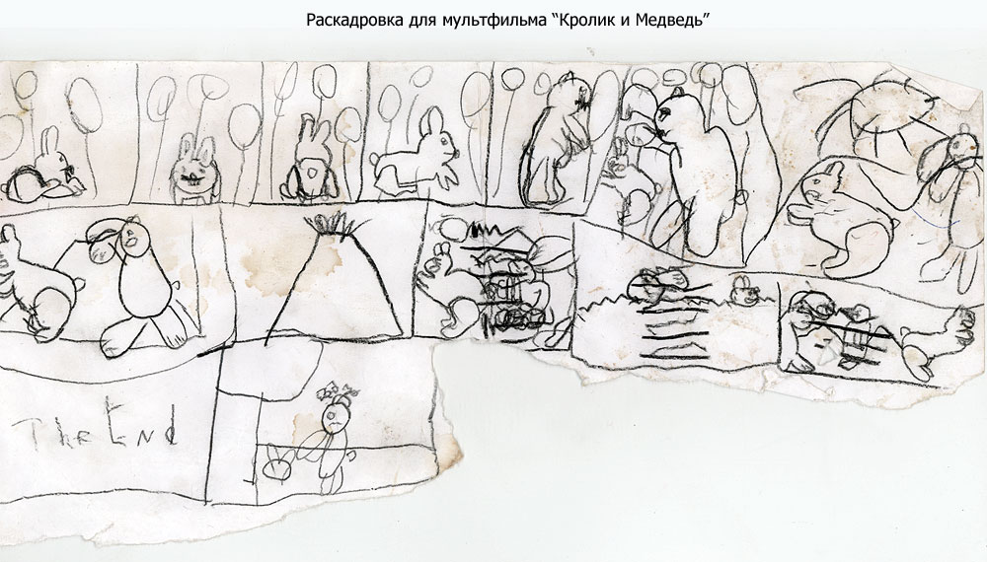
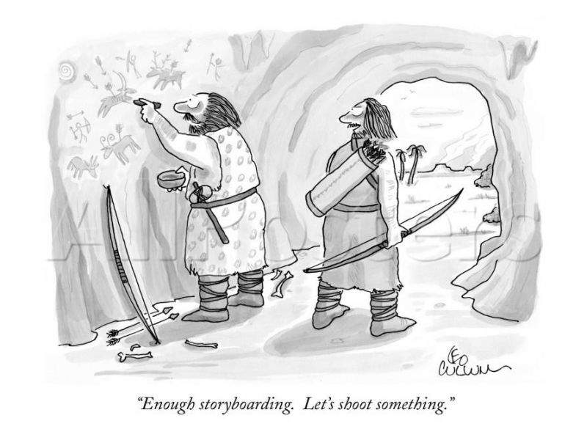
11

Slide 12
Раскадровки - это таблицы
Столбец первый – порядковый номер эпизода,
Столбец второй - рисунок эпизода,
Столбец третий – название съемочного файла,
Столбец четвертый- название плана, которым снимается эпизод (дальний, общий, средний, крупный, сверхкрупный, деталь),
Столбец пятый - описание действия, происходящего в эпизоде,
Столбец шестой - описание звука в эпизоде (прямая речь, закадровая речь, музыка,песни, шумы, голоса животных,птиц…),
Столбец седьмой - тайминг (продолжительность эпизода в секундах),
- Столбец восьмой - продолжительность эпизода в кадрах,
- Столбец девятый – примечание (применение рисования, лепки,
сыпучих материалов,рисования на стекле, природных материалов
и пр.).

Slide 13
Что такое экспликация мультфильма?
Экспликация – это информация (текстовая или табличная) о том, что надо изготовить, нарисовать, приобрести для съемок.
Например:
- Слепить или нарисовать героев разного размера (для съемки их вдали, вблизи, в движении или других условиях), для общего плана (во весь рост), для среднего плана (по пояс), для крупного плана (одну голову), для сверхкрупного плана (часть лица или фигуры),
- Создание фонов для разных сцен (разное место положения, время суток, помещения и тд.), а также различные предметы, необходимые по сценарию.

Slide 14
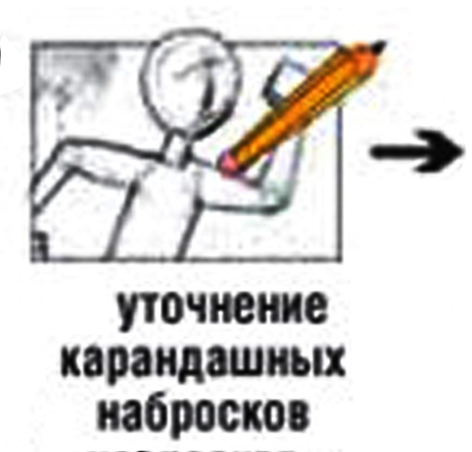
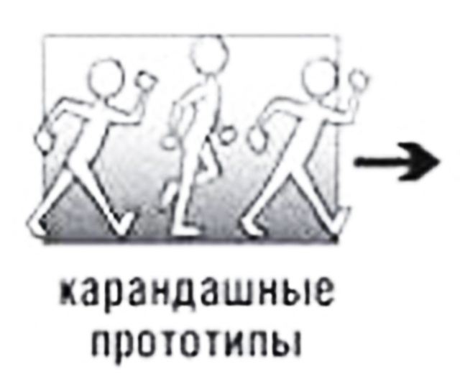
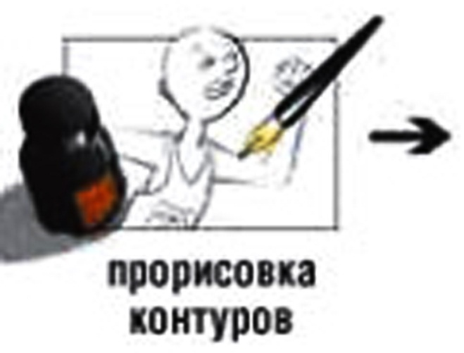
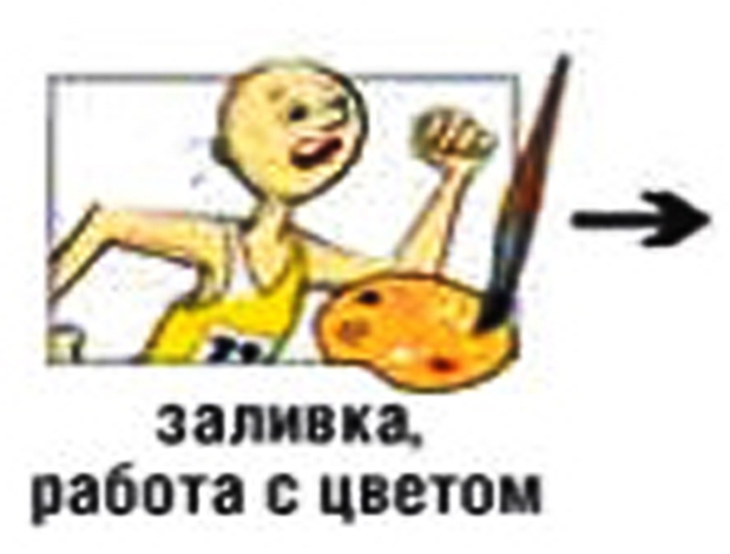
14

Slide 15
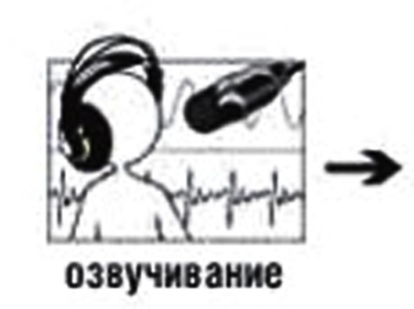
Запись звука (черновой вариант)
Сначала создаётся звуковая дорожка к мультфильму,, а потом изображение. Именно звук и диалоги дают точное время продолжительности каждой сцены.
Временные данные переносим на бумагу.
К примеру: Пупсик встаёт и идёт к кукле - 3 секунды. Пупсик говорит кукле: "Привет, Маша! Меня зовут Ваня! Давай играть!" - 5 секунд. Первая сцена будет занимать: 3 секунды умножаем на 12 кадров в секунду, получаем - 36 кадров. Вторая сцена 5 секунд, умножаем на 12 кадров, получаем - 60 кадров. И так далее, по каждой сцене отдельно.
Процесс создания детского мультипликационного фильма разительно отличается от создания взрослого кино( звук, изображение).

Slide 16
Моделирование сцен, создание персонажей
По раскадровке рисуем эскизы сцен, фонов, персонажей, деталей.
Распределяем роли, задания.
Создаем по эскизам персонажи, фоны, куклы-марионетки.
Моделируем : создаем моргалки, говорилки, поворотки и т.д.
Подготавливаем дополнительный материал
(сыпучие, прикладной материал, фото и т.д.)

Slide 17
Простые правила и приёмы изобразительной части
Фоны не должны:
- Сливаться с героями,
- Перебивать героев своею яркостью.
- Если в мультфильме дерево, куст, части тела или лица героев должны шевелиться, то они должны быть изготовлены отдельно.
- Если в мультфильме идет дождь, течет река, горит костер, поднимается туман или дым, то все это можно нарисовать заранее или изобразить прямо на стекле (рисование, сыпучие и др.) под камерой.

Slide 18
Съёмка мультфильма
Объясните всем участникам процесса их роль.
Помните, Что состояние зрителя будет во многом обусловлено первыми кадрами, которые они увидят и первыми звуками, которые они услышат.
Чем меньше различий между кадрами, тем плавнее будет движение объектов.
Для съёмки, нажатия кнопки, лучше выбрать одного «ответственного» или по очереди.
К мультстанку желательно подходить для работы не более 3-5 человек

Slide 19
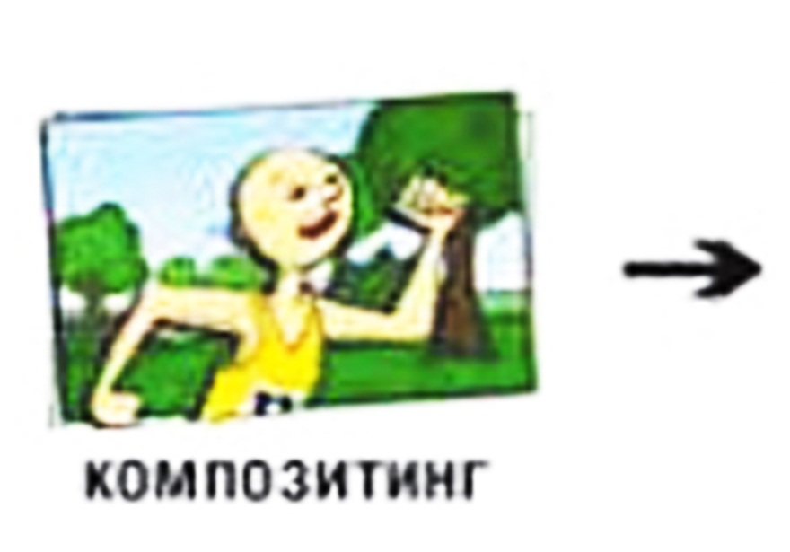
Монтаж видеоряда
В специальною программу,
заносим фотографии
для мультфильма.
Компануем кадры.
Организуем во времени и пространстве.
Добавляем , если необходимо визуальные эффекты (лучше не увлекаться).
Монтажер в группе может быть один.

Slide 20
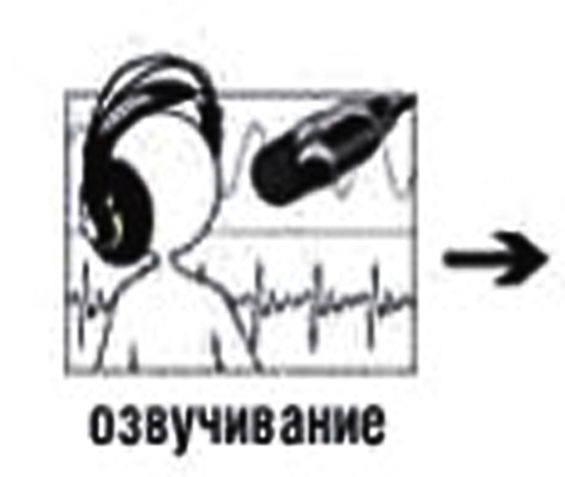
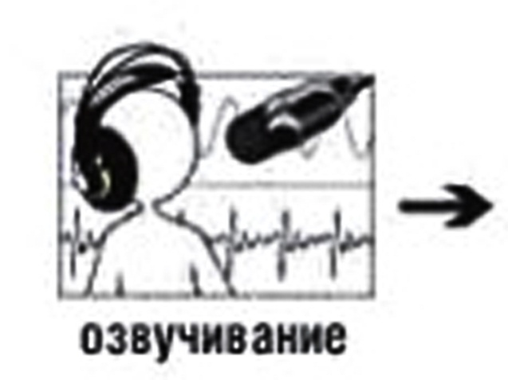
Запись звука - Подключаем микрофон, включаем запись . - Отдельная тема — актерское мастерство за кадром. Чувствуя защиту (меня-то не видно), ребенок не стесняется говорить громче и связнее, а главное — эмоциональнее. Ставим собранные видеосцены на временную линию монтажной программы, одну за другой или весь фильм целиком, если Вы уже его собрали и и добавляем звук.
.

Slide 21
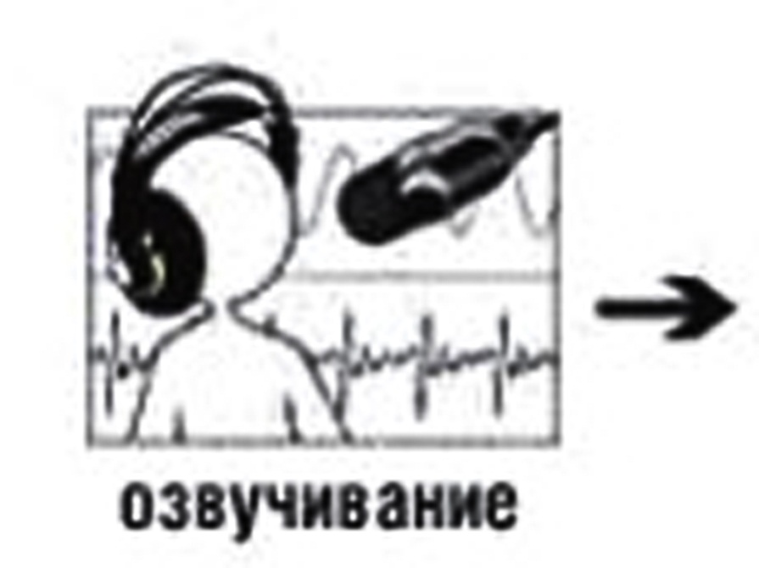
21
В мультипликации все движения персонажей озвучиваются, к примеру, шаги можно озвучить прикольными звуками, а так же и все движения всех персонажей мультфильма. Так Ваш мульт приобретёт живость, станет весёлым и легко смотрибельным.
Если же у Вас нет библиотеки комических звуков, то мульт можно озвучить просто записывая, издаваемые Вами шумы, ртом в микрофон, синхронно с движениями персонажей.

Slide 22
Монтаж полный
Запускаем, видеоредактор, поддерживающий расширенные возможности по работе со звуком и переносим сохраненные звуковые файлы и монтируем с видеорядом. .
Если Вы, не попали звуком синхронно в движение персонажа, звук можно просто подвинуть в любую сторону и синхронизировать звук с изображением.
С помощью эффектов по необходимости сделать голоса мультяшными, или наоборот, более грубыми и басовыми.
Далее надо положить шумы, музыку .
Добавляем титры и мультфильм готов.
Сохраняем и записываем на диск.

Slide 24
24

Slide 25
Презентацию подготовила: Руководитель Клуба аниматоров «МультСоздайка», педагог-мультипликатор ДООЦ «Орленок», член Регионального совета Российской общественной организации «Общероссийское педагогическое собрание» Якимчук Надежда Авраамовна

Slide 26
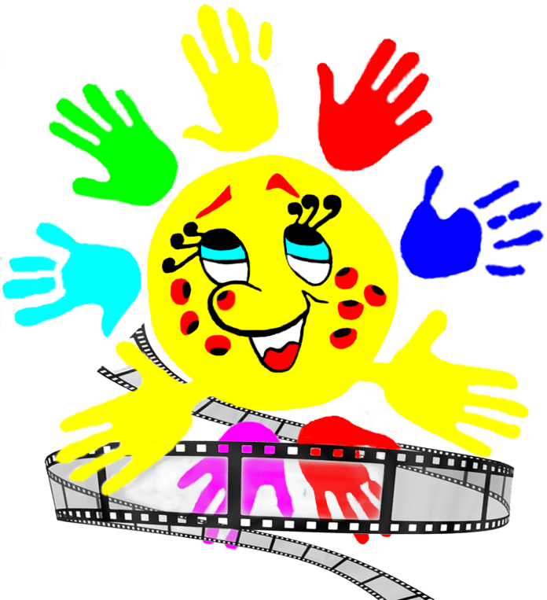
Благодарим за внимание! Желаем успехов и новых мультфильмов!

